Slide 1

ESTATÍSTICA tabelas em classes
Profª Ms. Juliana Schivani
docente.ifrn.edu.br/julianaschivani

Slide 2

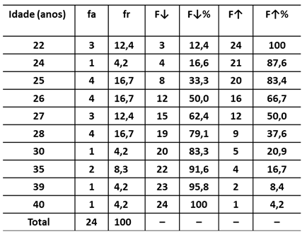
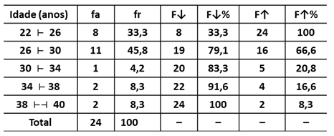
TABELAS
Profª Ms. Juliana Schivani

Slide 3
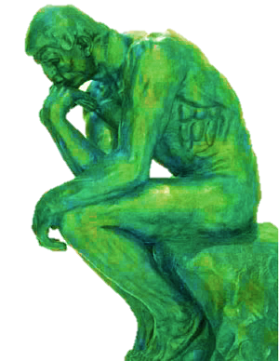
TABELA EM CLASSES
Consigo agrupar variáveis qualitativas?
Profª Ms. Juliana Schivani

Slide 4
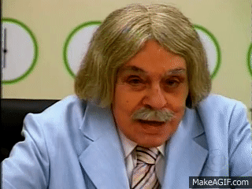
TABELAS EM CLASSES
Sempre que o ROL for quantitativo e com muitas variações.
Ajuda a reduzir a quantidade de linhas da tabela simples.
Profª Ms. Juliana Schivani

Slide 5

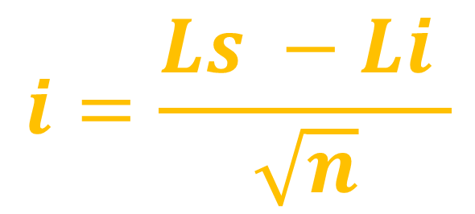
TABELAS EM CLASSES
Limite superior do ROL
Limite inferior do ROL
$$i=\frac{Ls −Li }{\sqrt{n}}$$
Intervalo de
cada classe
Total da
amostra
Profª Ms. Juliana Schivani

Slide 6

TABELAS EM CLASSES
15 15 15 15 19 20 20 20 21 21 22 22 22 22 22 23 25 35 40 42
$$i=\frac{Ls −Li }{\sqrt{n}}$$
Profª Ms. Juliana Schivani

Slide 7
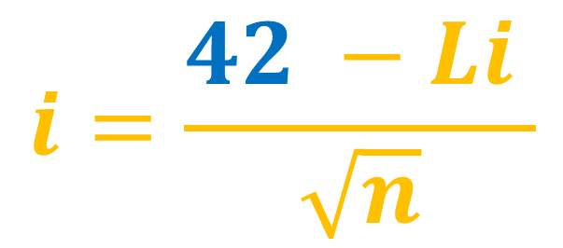
TABELAS EM CLASSES
15 15 15 15 19 20 20 20 21 21 22 22 22 22 22 23 25 35 40 42
$$i=\frac{42 −Li }{\sqrt{n}}$$
Profª Ms. Juliana Schivani

Slide 8
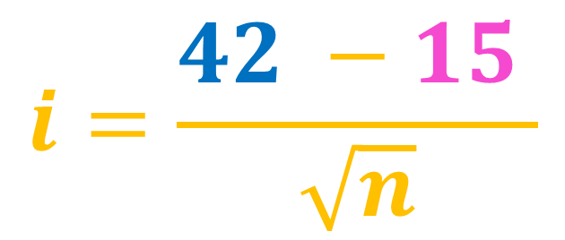
TABELAS EM CLASSES
15 15 15 15 19 20 20 20 21 21 22 22 22 22 22 23 25 35 40 42
$$i=\frac{42 −15 }{\sqrt{n}}$$
Profª Ms. Juliana Schivani

Slide 9
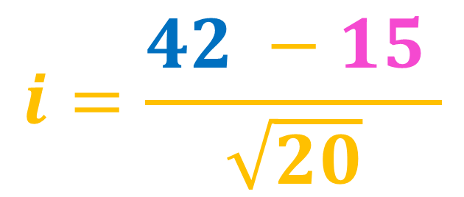

TABELAS EM CLASSES
15 15 15 15 19 20 20 20 21 21 22 22 22 22 22 23 25 35 40 42
$$i=\frac{42 −15 }{\sqrt{20}}$$
$$≈6 anos$$
Profª Ms. Juliana Schivani

Slide 10
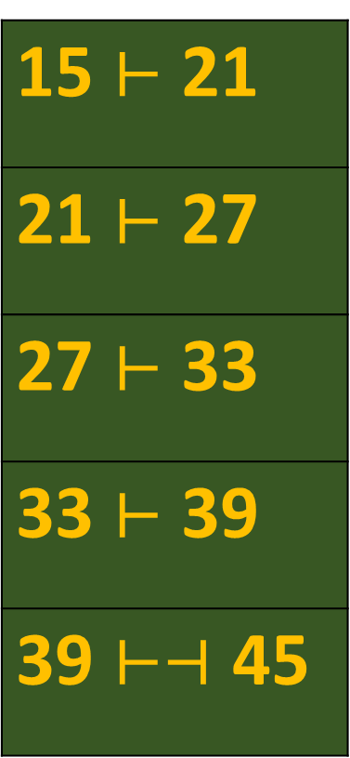
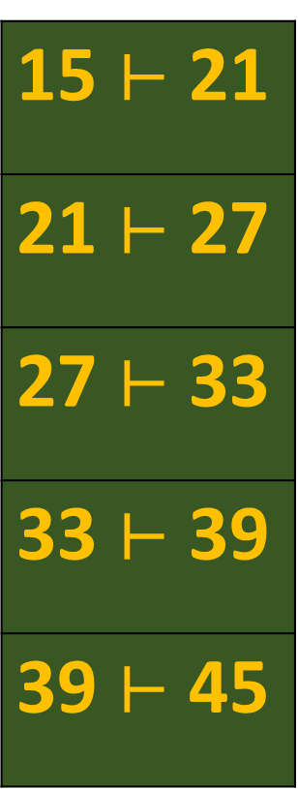
TABELAS EM CLASSES
15 $⊢$ 21
21 $⊢$ 27
27 $⊢$ 33
33 $⊢$ 39
39 $⊢$ 45
15 $⊢$ 21
21 $⊢$ 27
27 $⊢$ 33
33 $⊢$ 39
39 $⊢⊣$ 45
Profª Ms. Juliana Schivani

Slide 11
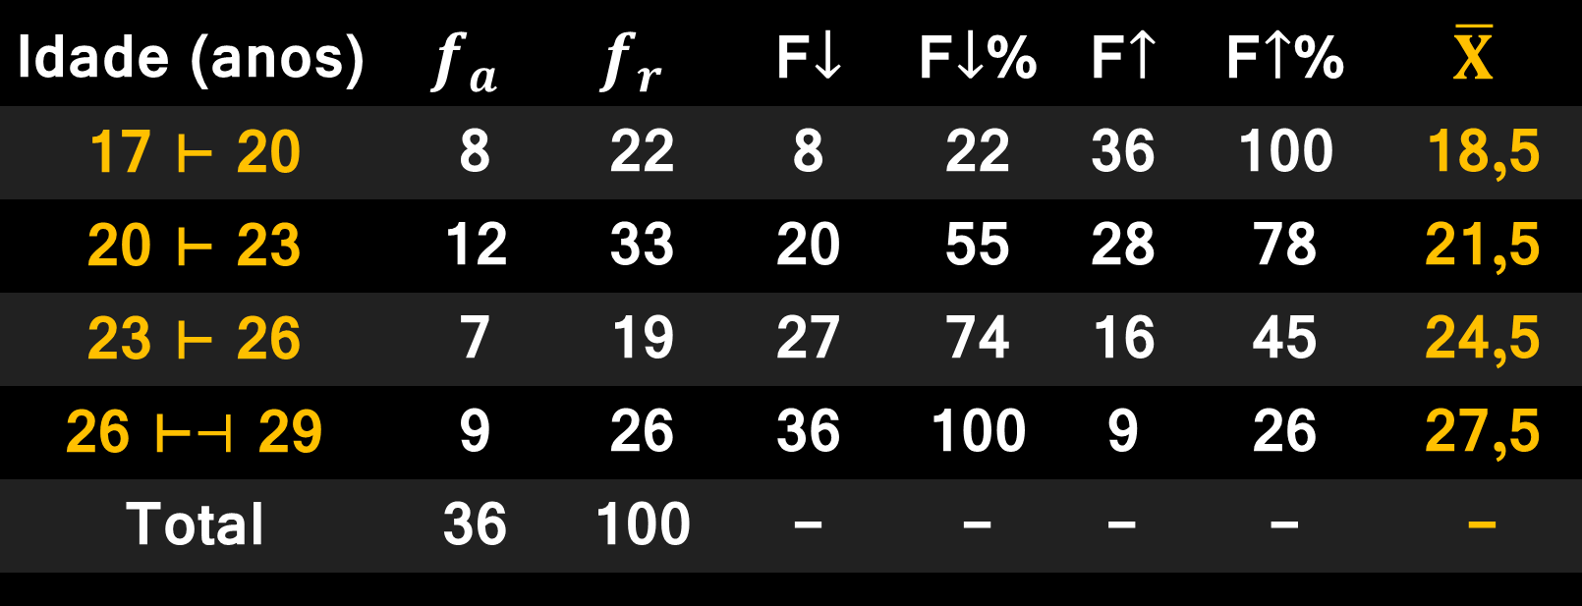
TABELAS EM CLASSES
Idade (anos) | $$f_{a}$$ | $$f_{r}$$ | F$↓$ | F$↓$% | F$↑$ | F$↑$% | $$\overline{X}$$
17 ⊢ 20 | 8 | 22 | 8 | 22 | 36 | 100 | 18,5
20 ⊢ 23 | 12 | 33 | 20 | 55 | 28 | 78 | 21,5
23 ⊢ 26 | 7 | 19 | 27 | 74 | 16 | 45 | 24,5
26 ⊢$⊣$ 29 | 9 | 26 | 36 | 100 | 9 | 26 | 27,5
Total | 36 | 100 | - | - | - | - | -
Profª Ms. Juliana Schivani

Slide 12
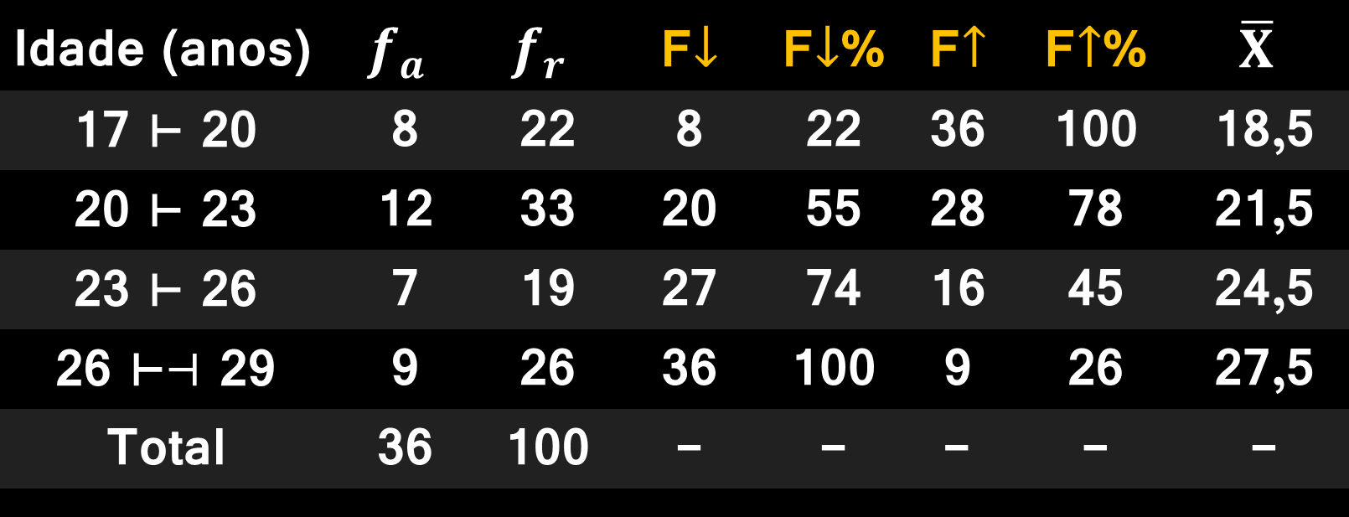
TABELAS EM CLASSES
Idade (anos) | $$f_{a}$$ | $$f_{r}$$ | F$↓$ | F$↓$% | F$↑$ | F$↑$% | $$\overline{X}$$
17 ⊢ 20 | 8 | 22 | 8 | 22 | 36 | 100 | 18,5
20 ⊢ 23 | 12 | 33 | 20 | 55 | 28 | 78 | 21,5
23 ⊢ 26 | 7 | 19 | 27 | 74 | 16 | 45 | 24,5
26 ⊢$⊣$ 29 | 9 | 26 | 36 | 100 | 9 | 26 | 27,5
Total | 36 | 100 | - | - | - | - | -
Profª Ms. Juliana Schivani

Slide 13
ESTATÍSTICA tabelas simples
Profª Ms. Juliana Schivani
docente.ifrn.edu.br/julianaschivani

